Slide 1

BESIII / INTELLIGENT EMS System
BESIII 数智化运控软件需求设计
& 中期进展
统一监测 · 可解释检测 · 智能诊断 · 专家经验积累
张水涵 | 2026 年 9 月

Slide 2

BESIII / 数智化运控软件
目录
01
背景与系统需求
旧系统现状、运行痛点与系统需求
02
总体设计与系统架构
总体方案、业务架构与整体技术架构
03
Axon 智能平台
平台定位与核心组成
04
模块方案与实际进展
数据接入、监测诊断、智能助手与专家审核
05
阶段总结与下一步
当前进展与后续验证、优化计划
02 / 28

Slide 3
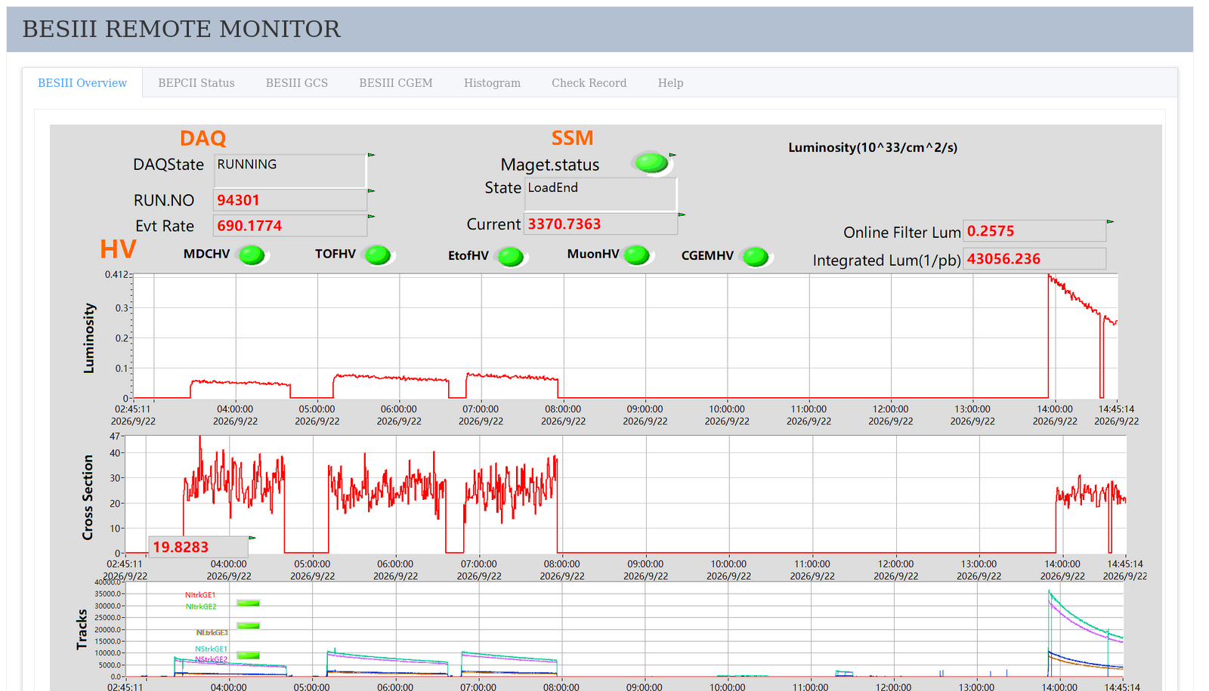
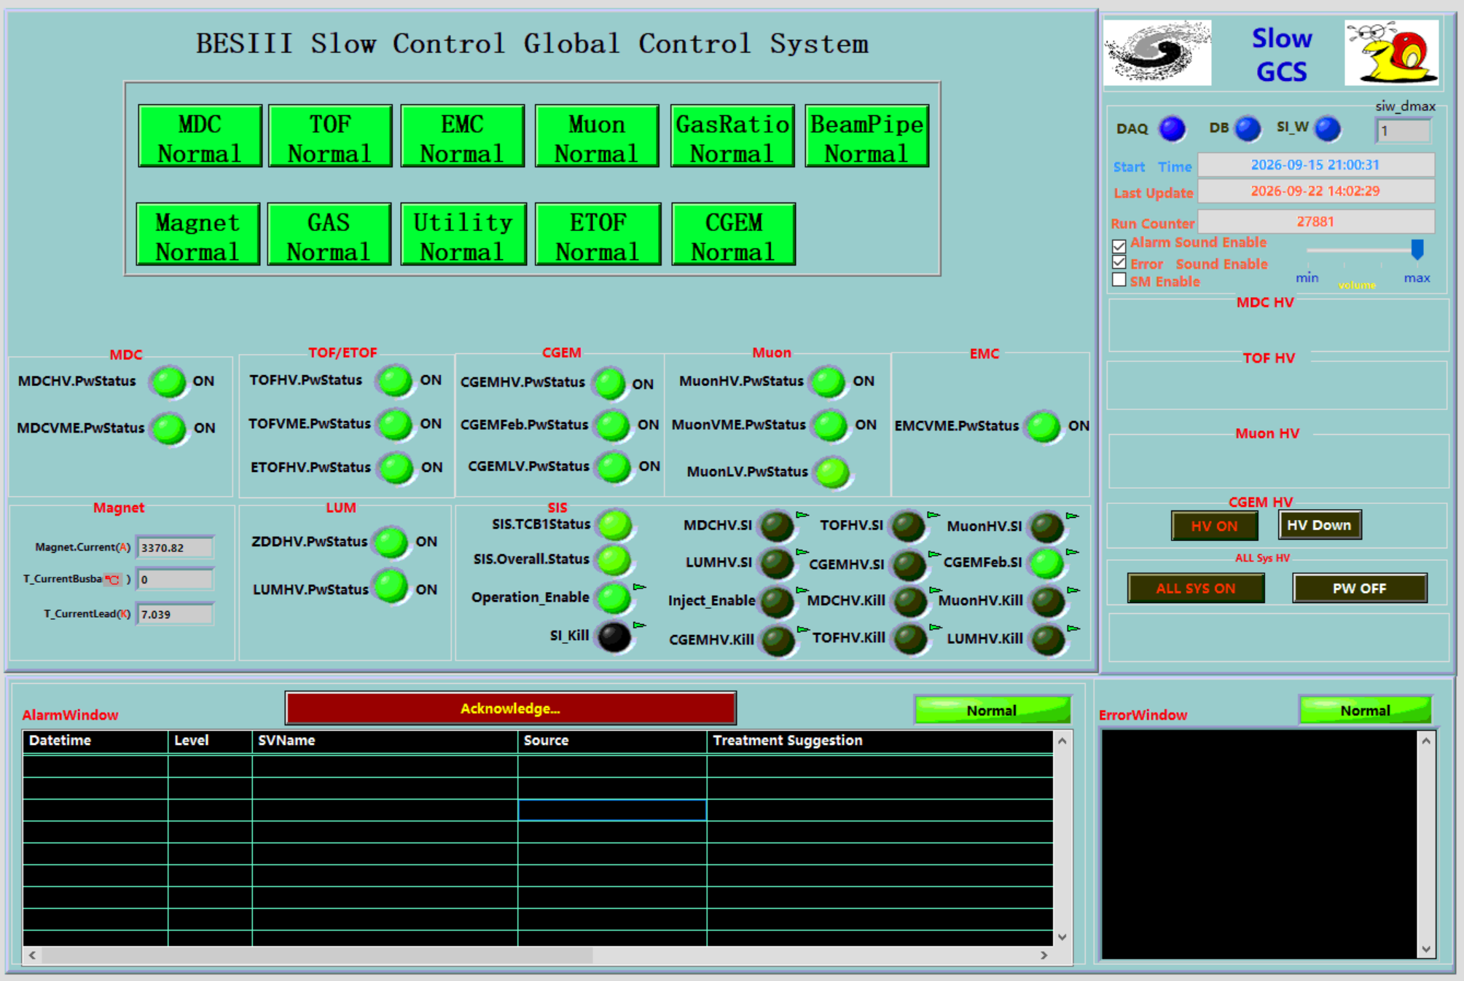
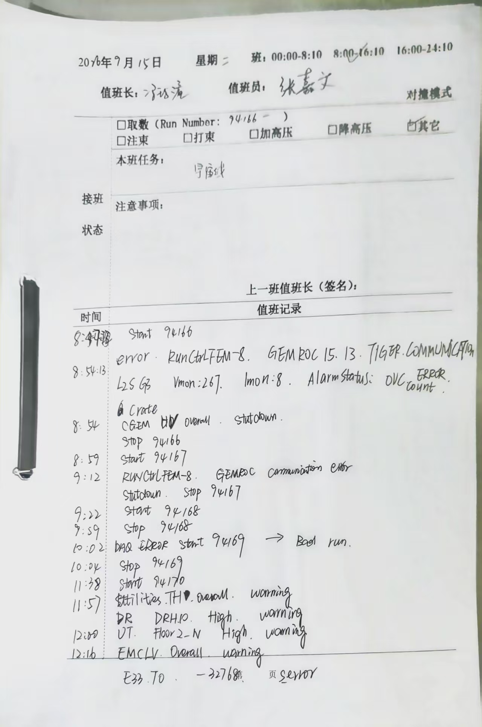
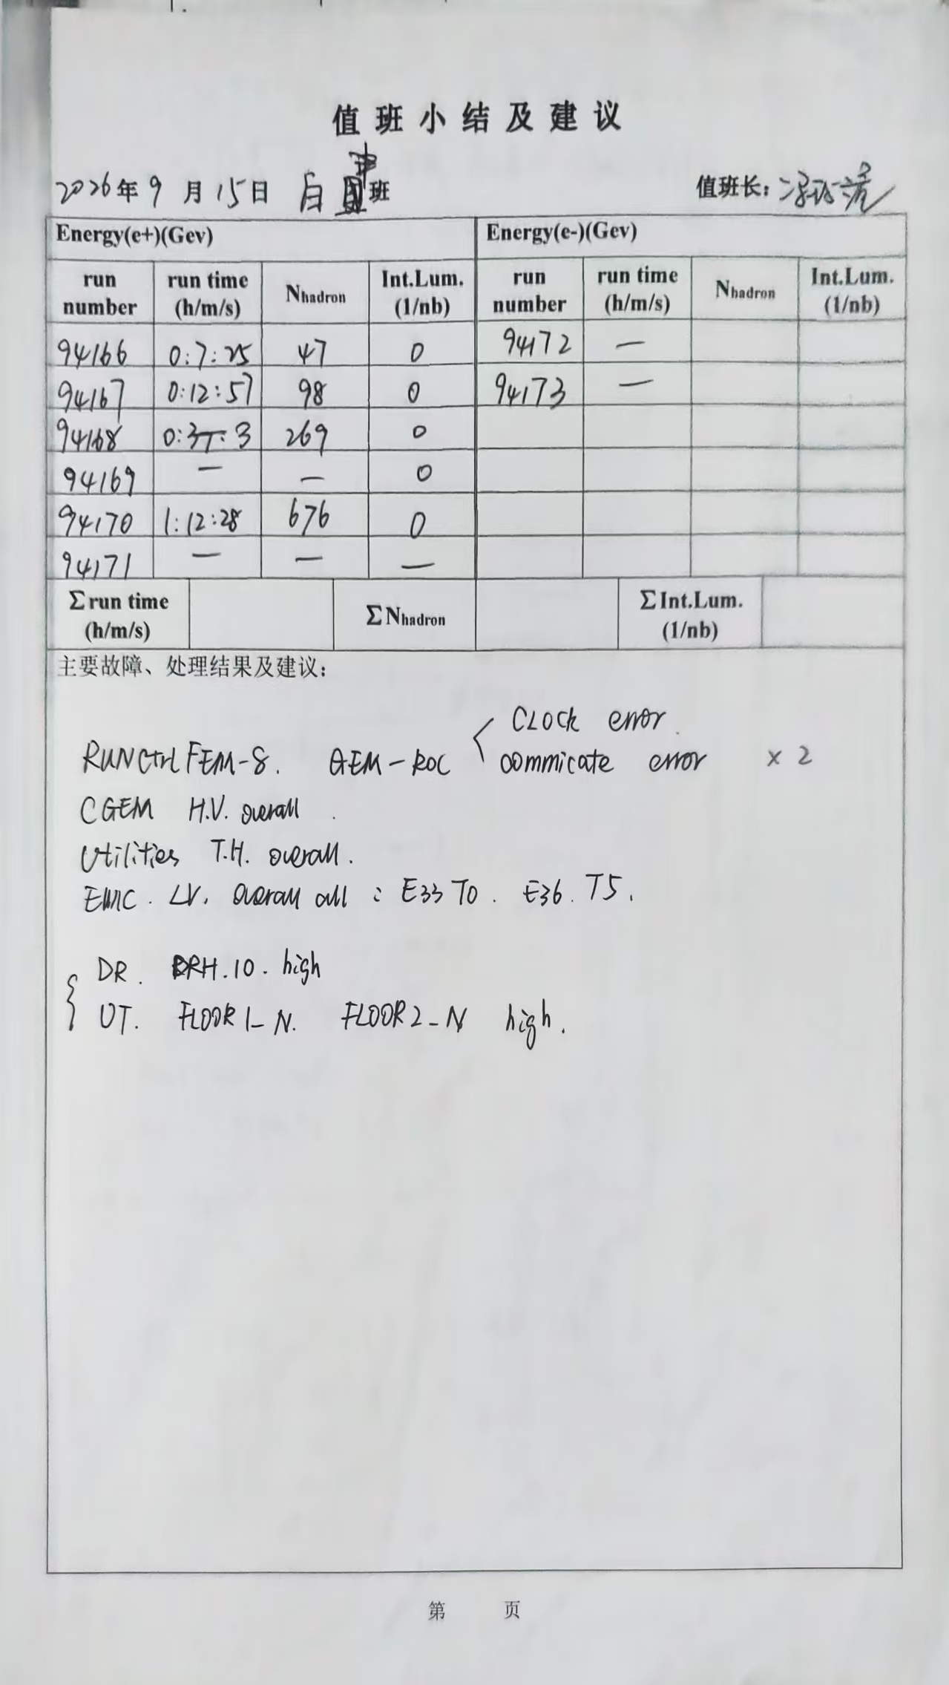
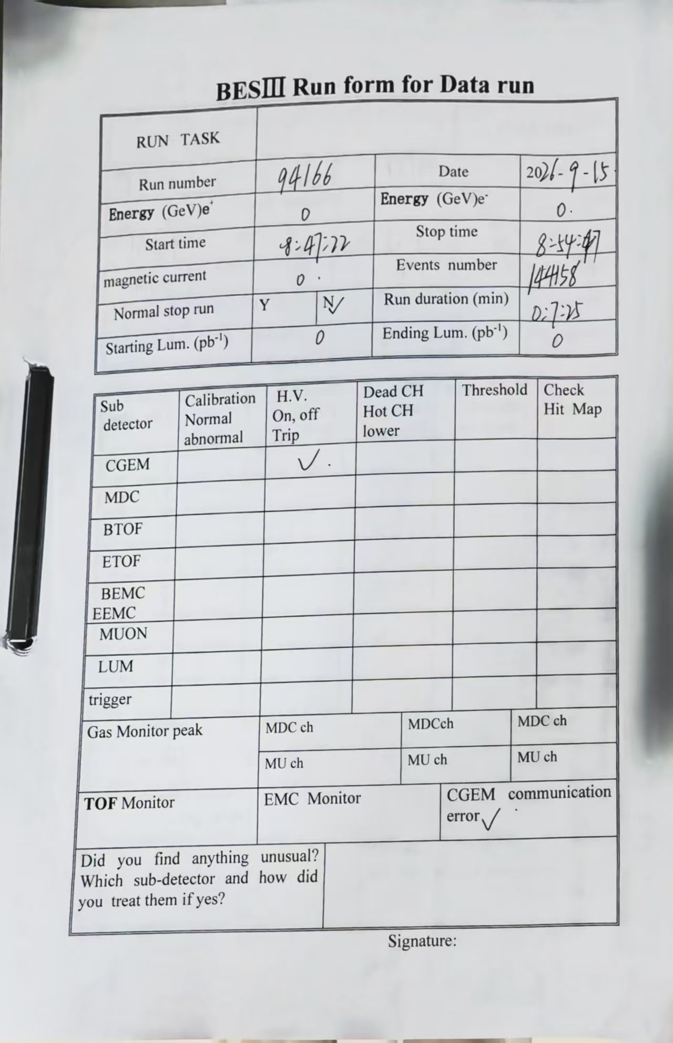
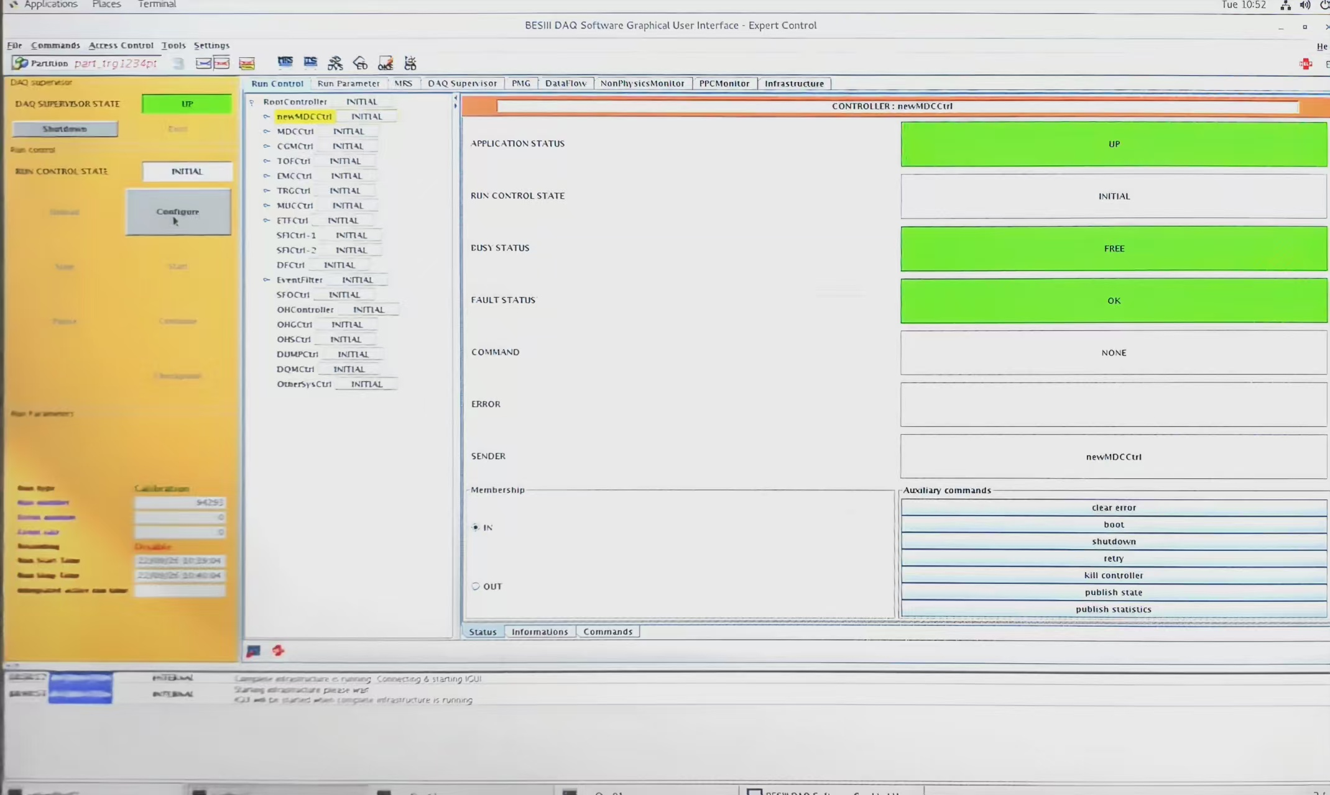
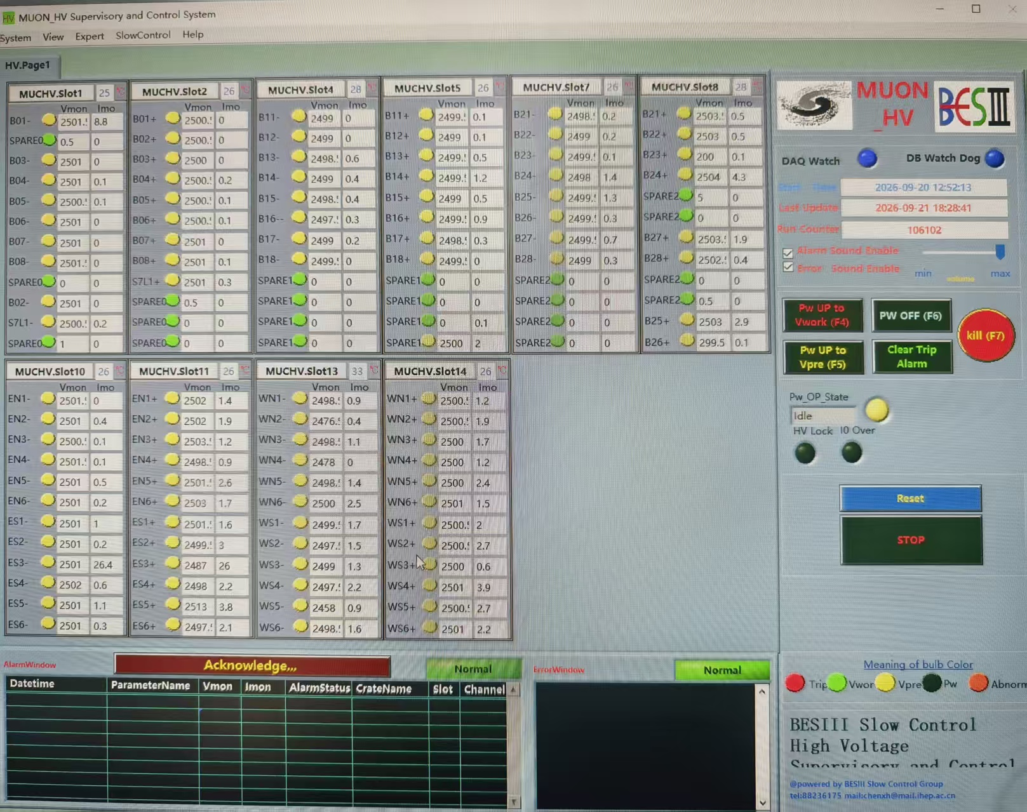
01 / 背景与系统需求
原系统现状：要看的页面多，要填的表也多
运行状态、子系统监控和交接记录分散在不同入口，值班员需要反复切换、核对与填写
多处查看｜远程运行总览与现场子系统监控
多处记录｜纸质值班记录、Run 表、值班小结与网页录入
远程运行总览
DCS/GCS总控
值班记录表
值班小结表
Run表
DAQ运行控制
高压监控
一次值班需要跨页面看状态、从多处取数，再完成纸质与网页记录->重复的查看和记录工作自动组织生成
03 / 28

Slide 4
01 / 背景与系统需求
当前痛点：信息、记录与经验分散在不同入口
01
跨系统查找
DCS、DAQ、束流、Run 信息分处不同页面，需要人工核对
02
重复取数填表
从不同网站摘取时间、Run、亮度等信息，再填写值班表和 Run 表
03
人眼持续判图
靠定期观察曲线和直方图发现异常；轻微变化容易错过
04
经验依赖口述
基本流程常需询问运行负责人；专家新经验难以及时传达给值班员
05
现场与远程割裂
部分信息只能在现场查看；交接和远程诊断缺少统一的证据入口
建设方向：把分散的信息和专家经验，组织成值班员和专家能直接使用的监测与辅助流程
BESIII 数智化运控软件 · 中期进展报告 · 2026.09
04 / 28

Slide 5
01 / 背景与系统需求
数智化运控软件系统需求
需求
设计方案
专家可以看到的交付
统一运行视图
统一接入 DAQ / DCS、设备、Run 与直方图
同一入口查看状态与证据
自动记录与报表
保存 Run 过程；按班次、周度汇总统计
运行过程表、班报与周报
异常检测与解释
规则与模型判图；日志关联 Run / 阶段
异常触发原因与排查建议
流程与经验查询
值班助手结合实时数据、手册与知识库
能提问、能回答、能查看依据
专家参与持续改进
人工标记、专家复核、反馈任务和案例归档
可追溯标签、候选修订与审核记录
核心关注：功能是否可用、证据是否可追溯，以及在真实值班问题上能否帮助判断
BESIII 数智化运控软件 · 中期进展报告 · 2026.09
05 / 28

Slide 6
02 / 整体设计
总体方案：业务核心与智能平台分层
核心业务系统
Axon 智能平台
接入与标准化
规则 / 模型检测
状态、事件、报告持久化
前端监测与业务接口
理解用户与诊断任务
选择工作流与工具
综合实时证据和领域知识
生成解释、建议与摘要
通过标准 API / MCP / 插件连接
解决模型迭代与稳定采集相互牵连的问题：确定性处理留在业务服务；Axon 编排这些能力，形成面向人的智能交互
BESIII 数智化运控软件 · 中期进展报告 · 2026.09
06 / 28

Slide 7
02 / 整体设计
BESIII 智能化运控软件业务架构
统一采集与组织证据，面向值班员、运行负责人和维护人员提供六类业务能力
统一工作台 ｜ 看状态 · 找异常 · 查过程 · 问流程 · 做交接 · 留经验
运行总览
数据质量监测
运行记录与报表
DAQ / DCS、束流与设备
当前状态集中查看
实时 / 参考图比较
异常提示与人工标记
Run 过程留存
班次 / 周度统计
日志异常诊断
智能值班助手
专家经验与改进
结合运行阶段解释错误
给出原因判断与检查建议
实时状态问询与流程查询
回答关联数据与知识
反馈处理、案例归并
专家复核与知识维护
统一数据与证据组织：按 Run / 时间关联状态、直方图、日志、统计和知识
数据来源：DAQ / DCS · 束流与控制设备 · 直方图 · MRS 日志 · 手册与专家经验
07 / 28

Slide 8
02 / 整体设计
BESIII 智能化运控软件技术架构
统一用户工作台 / 值班员 · 运行负责人 · 维护人员
运行总览 / DAQ · DCS 直方图 / 标注 Run 诊断 / 报告 智能问答 知识 / 案例 / 反馈
HTTP 查询 / 结果返回 / WebSocket 推送
问答 / 反馈
核心业务系统
智能平台与业务接入
DataHub
直方图异常检测
PPC 监控服务
Bridge / DAQ 渠道插件
状态 / 时序 / 异常
日志、报告与已有分析
规则 + 模型评分
状态 / 事件 / 快照
Telnet 采集 / 重连
状态、实时日志与指标
会话、问答、反馈与维护任务
任务路由 / 回传
Axon：Agent + Skill
标准查询工具：DataHub / Histogram Anomaly
值班助手 / 后台诊断 / 维护改进
Run 状态监测服务
状态变更
Redis 事件
日志诊断与报告服务
IS 状态流 / Run 生命周期
错误聚合 / Axon 分析请求与结果回传
业务只读 MCP
知识检索
各服务独立持久化
Bridge 管理：人工编辑 / 案例确认 / 版本历史
运行数据源：业务数据库 / IS · ROOT / RC · MRS 日志 / PPC Telnet
案例 / 反馈 / 版本库
正式知识 Markdown
运行保障：Watchdog 健康 / 就绪 / 数据新鲜度 · Auth 身份与角色
08 / 28
Notes:
业务层面，都干了些什么

Slide 9
03 / AXON 平台
Axon 的定位：可复用的智能应用平台
业务应用
值班问答
后台异常诊断
运行报告辅助生成
向上承载应用
任务提交
结果返回
可复用的智能编排框架
Axon 平台
组织智能能力
Agent
Skill
工具
插件
承接任务
约束工作流程
获取外部证据
连接业务系统
调用领域服务
返回数据与证据
BESIII 服务
实时状态与历史查询
直方图检测结果
日志分析记录
值班知识和异常案例
向下复用领域服务
引入Axon平台，让不同应用复用任务组织、工具调用和结果返回的能力
BESIII 数智化运控软件 · 中期进展报告 · 2026.09
09 / 28

Slide 10
03 / AXON 平台
Axon 由哪些部分组成？
组成
解决的问题
BESIII 中的对应实例
Agent · 智能体
谁负责这项任务？
值班助手、运维助手
Skill · 工作流
按什么步骤查证和回答？
状态查询、直方图分析、班次总结
Tool / MCP · 工具
如何访问业务能力？
DataHub、Anomaly、知识检索
Plugin · 插件
如何接收请求、返回结果？
网页 Bridge、DAQ 消息插件
Knowledge · 知识
有哪些可复用的专业依据？
值班流程、异常检查、历史案例
既能利用模型的理解能力，也能让回答建立在可检查的事实和专业依据上
BESIII 数智化运控软件 · 中期进展报告 · 2026.09
10 / 28

Slide 11
04 / 数据底座
DataHub：统一查询与运行上下文
数据来源
DataHub / FastAPI 服务边界
调用方
接入与资源适配
业务服务与聚合
对外接口
MySQL
数据库连接与查询
运行状态 / Overview
监测前端
Run / DAQ / 束流 / 亮度
连接池 / ORM / Repository
Run · DAQ · DCS · 束流
HTTP API
总览 / 图形 / 历史 / 报告
参数校验 / 统一响应
状态、图形与历史查询
PostgreSQL
缓存与状态适配
直方图服务
DCS / HV / MRS 等
内存缓存 / Redis 辅助状态
实时 / 参考 / 多维结构
业务服务
直方图上游 HTTP
HTTP 取数与解析
时序与运行上下文
异常检测 / 日志诊断
实时图 / 维度与坐标
WebSocket /ws
ISMonitor 实时直方图
信号白名单 / 时间窗查询
Overview 状态推送
ROOT 文件
ROOT 读取与缓存
日志、分析与报告查询
历史 Run 与参考直方图
uproot / 参考 Run 版本
MRS / 已有分析 / 班次周报
只读 MCP → Axon
查询工具 / 智能取证
后台任务：Overview 周期聚合与推送 / 直方图上游探测 / health · readiness
设计目的：统一多源数据接口与时间口径，减少重复对接，为监测、诊断和报告提供一致证据
BESIII 数智化运控软件 · 中期进展报告 · 2026.09
11 / 28

Slide 12
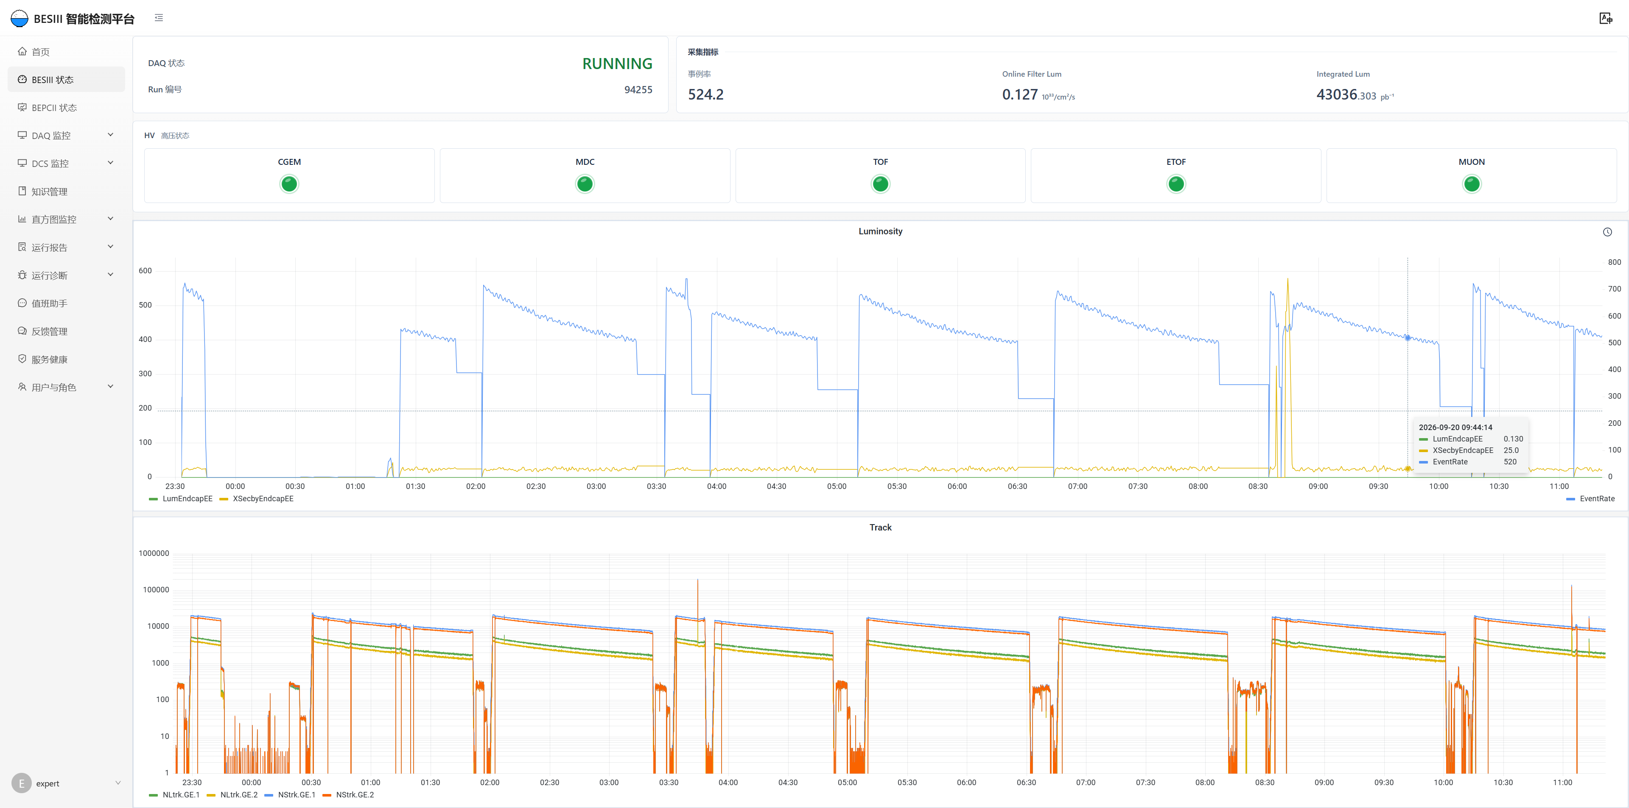
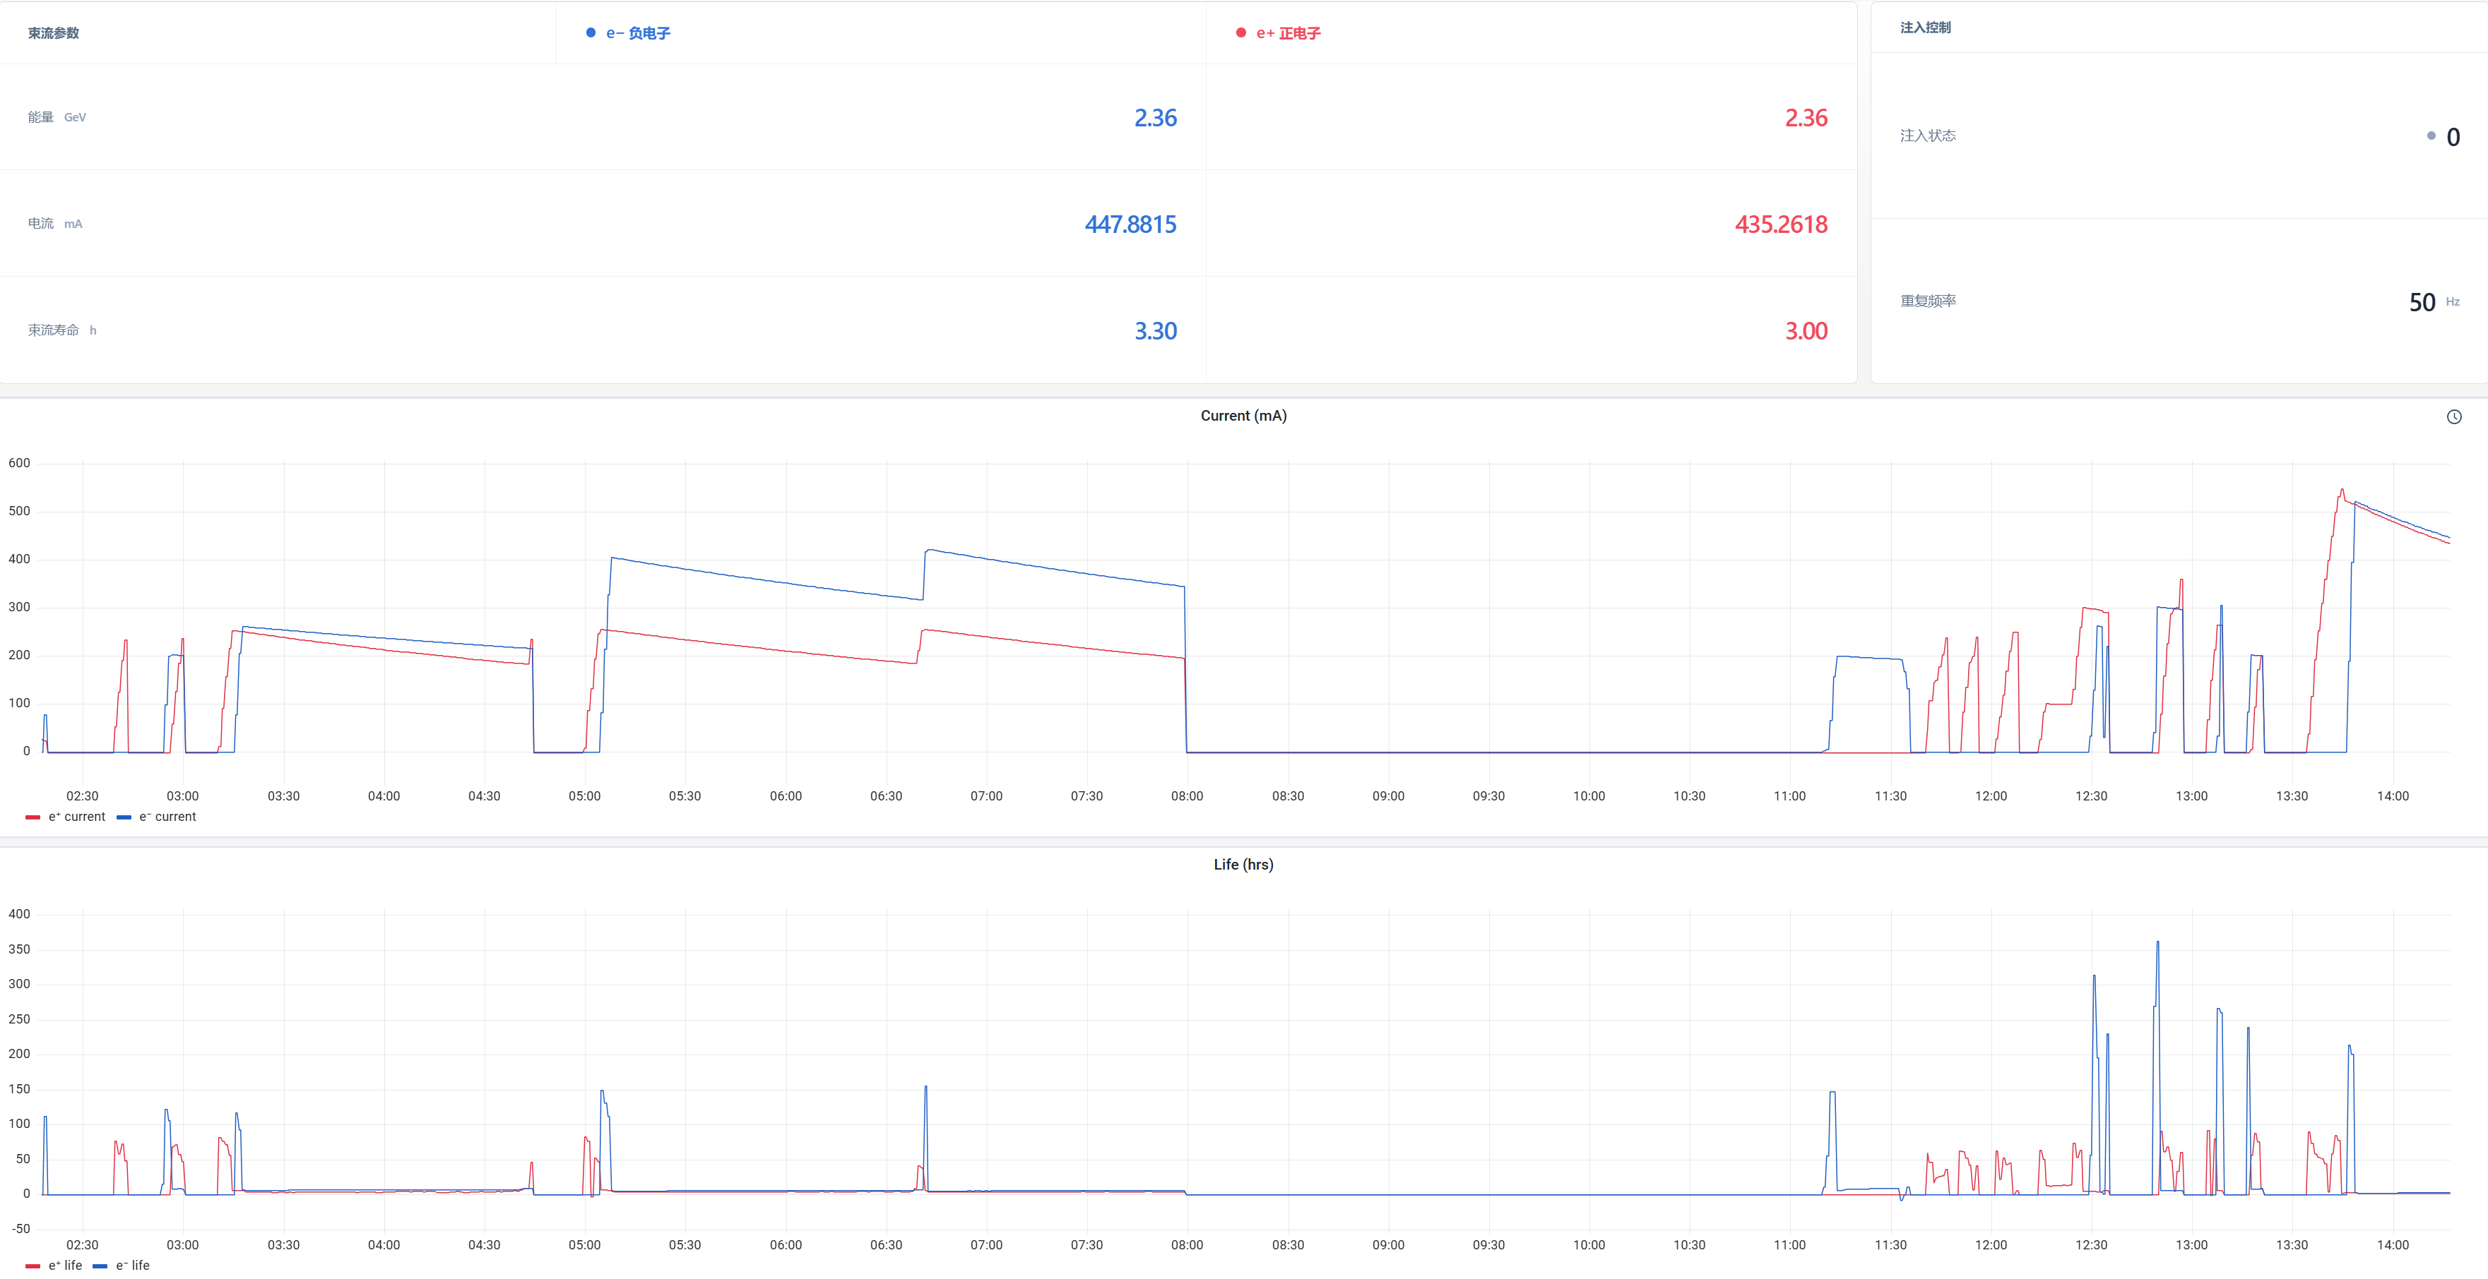
04 / 数据底座
DataHub进展：统一运行参数，集中展示运行与束流状态
验收目标：覆盖 35000 个监测参数；
7
个已对接数据库
58
项业务数据实时获取
643
张直方图实时展示
BESIII 运行总览
BEPCII 束流状态
DAQ / Run / 采集指标
各子探测器高压状态
亮度 / Tracks 时序
能量 / 流强 / 寿命
正负电子流强时序
束流寿命时序
数据底座已支撑状态总览、趋势回查和上下文查询，为异常检测、报告与助手提供统一数据来源
BESIII 数智化运控软件 · 中期进展报告 · 2026.09
12 / 28

Slide 13
04 / 异常检测
直方图异常检测服务
检测触发
DataHub：当前图 + 参考图 + Run 信息
运行期配置
周期 / 手工
HTTP 查询；保留维度、entries、来源时间与参考版本
参考 Run / 模式 / 规则开关 / catalog
Histogram Anomaly Service
DetectionEngine / 检测与融合
实时流水线
数据质量与门控
状态处理与 PostgreSQL
扫描图集 / Run 关联
DataHub Client
参考选择与缓存
数据 / 参考是否可用
结构、维度与统计量
按模式进入判定路径
传统规则 + 卡方
物理语义规则
当前状态 / 最新快照
异常事件 / 检测历史
Run 汇总 / 标注样本
重复事件抑制
legacy 规则 / ChiSquare
类型模板 / 单图覆盖 / 2D
结果融合 / 确认与恢复
legacy / shadow / semantic_active
查询 API：总览 / 单图对比 / 时间线 / Run 异常汇总 ｜ 标注与设置通过独立写接口
前端：展示与人工标注
只读 MCP：Agent 查询检测证据
运维：周期心跳与服务健康
实线：数据 / 结果流；虚线：配置或健康信息。shadow 为语义旁路对照；训练发布闭环仍待完善
13 / 28

Slide 14
04 / 直方图异常检测
直方图异常检测算法：从统一阈值到按物理语义判定
目标：让判定符合图的物理含义，并为专家复核提供具体证据
旧规则基线
所有图共用算法和阈值
结合卡方分数判定
01 可比性检查
02 分图型判定
03 判定证据
Hitmap
保留死道 / 冒道规则
当前图与参考图
可比
参考
当前
新增局部下降、新热点
异常位置与类型
存在、结构兼容
统计量充分
显著性与多重检验筛选
下降未归零、低基线热点也需识别
具体图形证据
不满足
蓝框：局部下降 橙框：新热点
供专家复核
连续谱
参考
当前
峰位漂移 / 新峰 / 缺峰
缺图、结构不符
或低统计量
峰移
缺峰
新峰
用峰结构提供位置与类型证据
分开处理，暂缓异常判定
规则可按图型与单图配置
区分数据问题与运行问题
验证路径
旧规则基线
shadow 并行对照
专家复核后切换
连续确认与恢复
BESIII 数智化运控软件 · 中期进展报告 · 2026.09
14 / 28

Slide 15
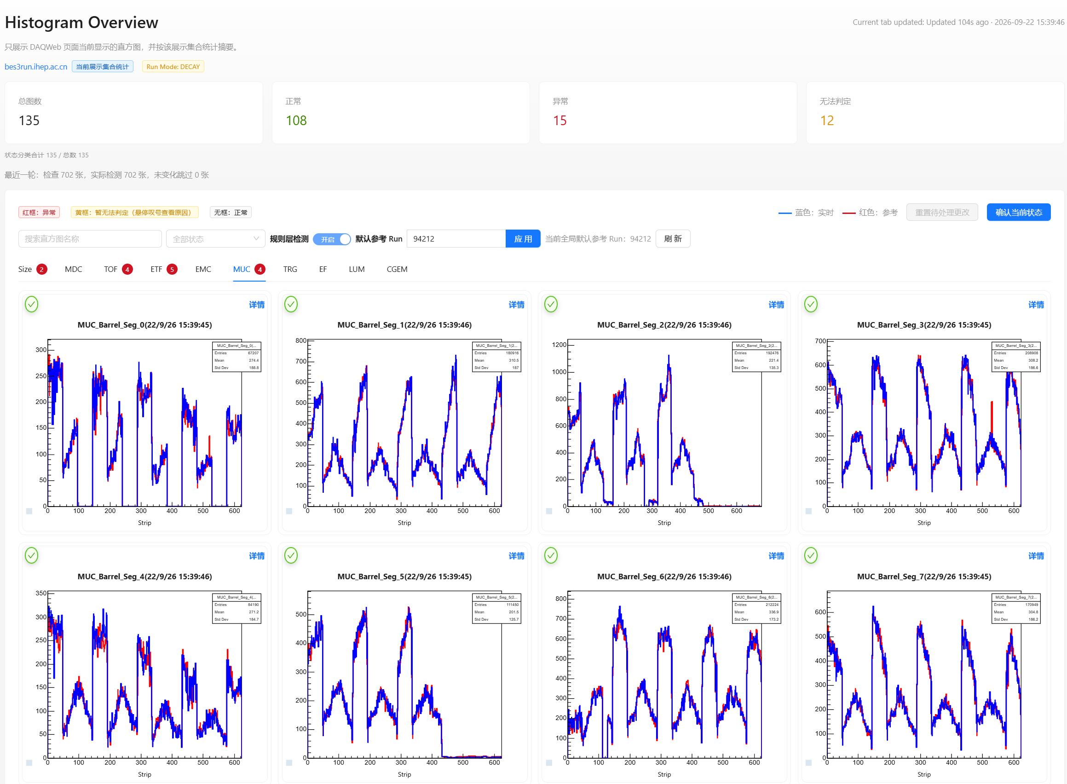
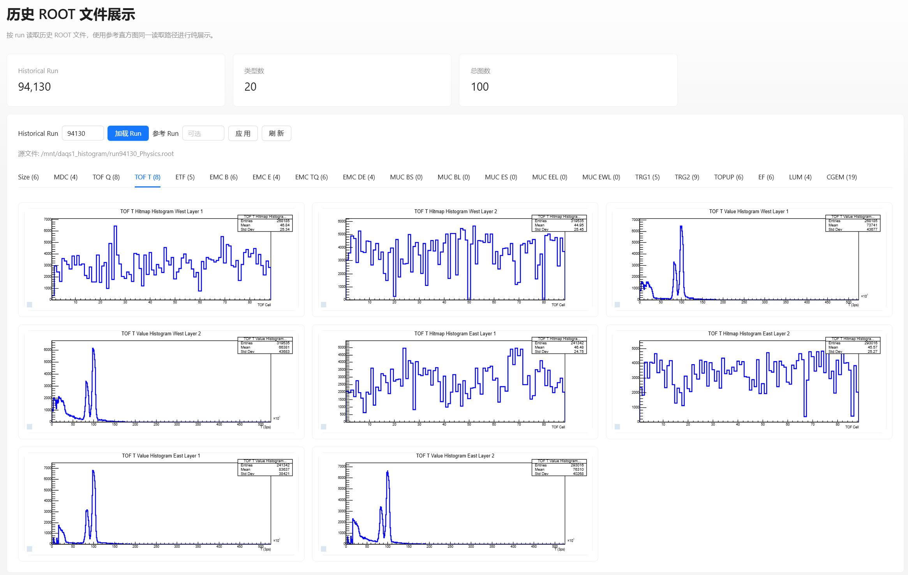
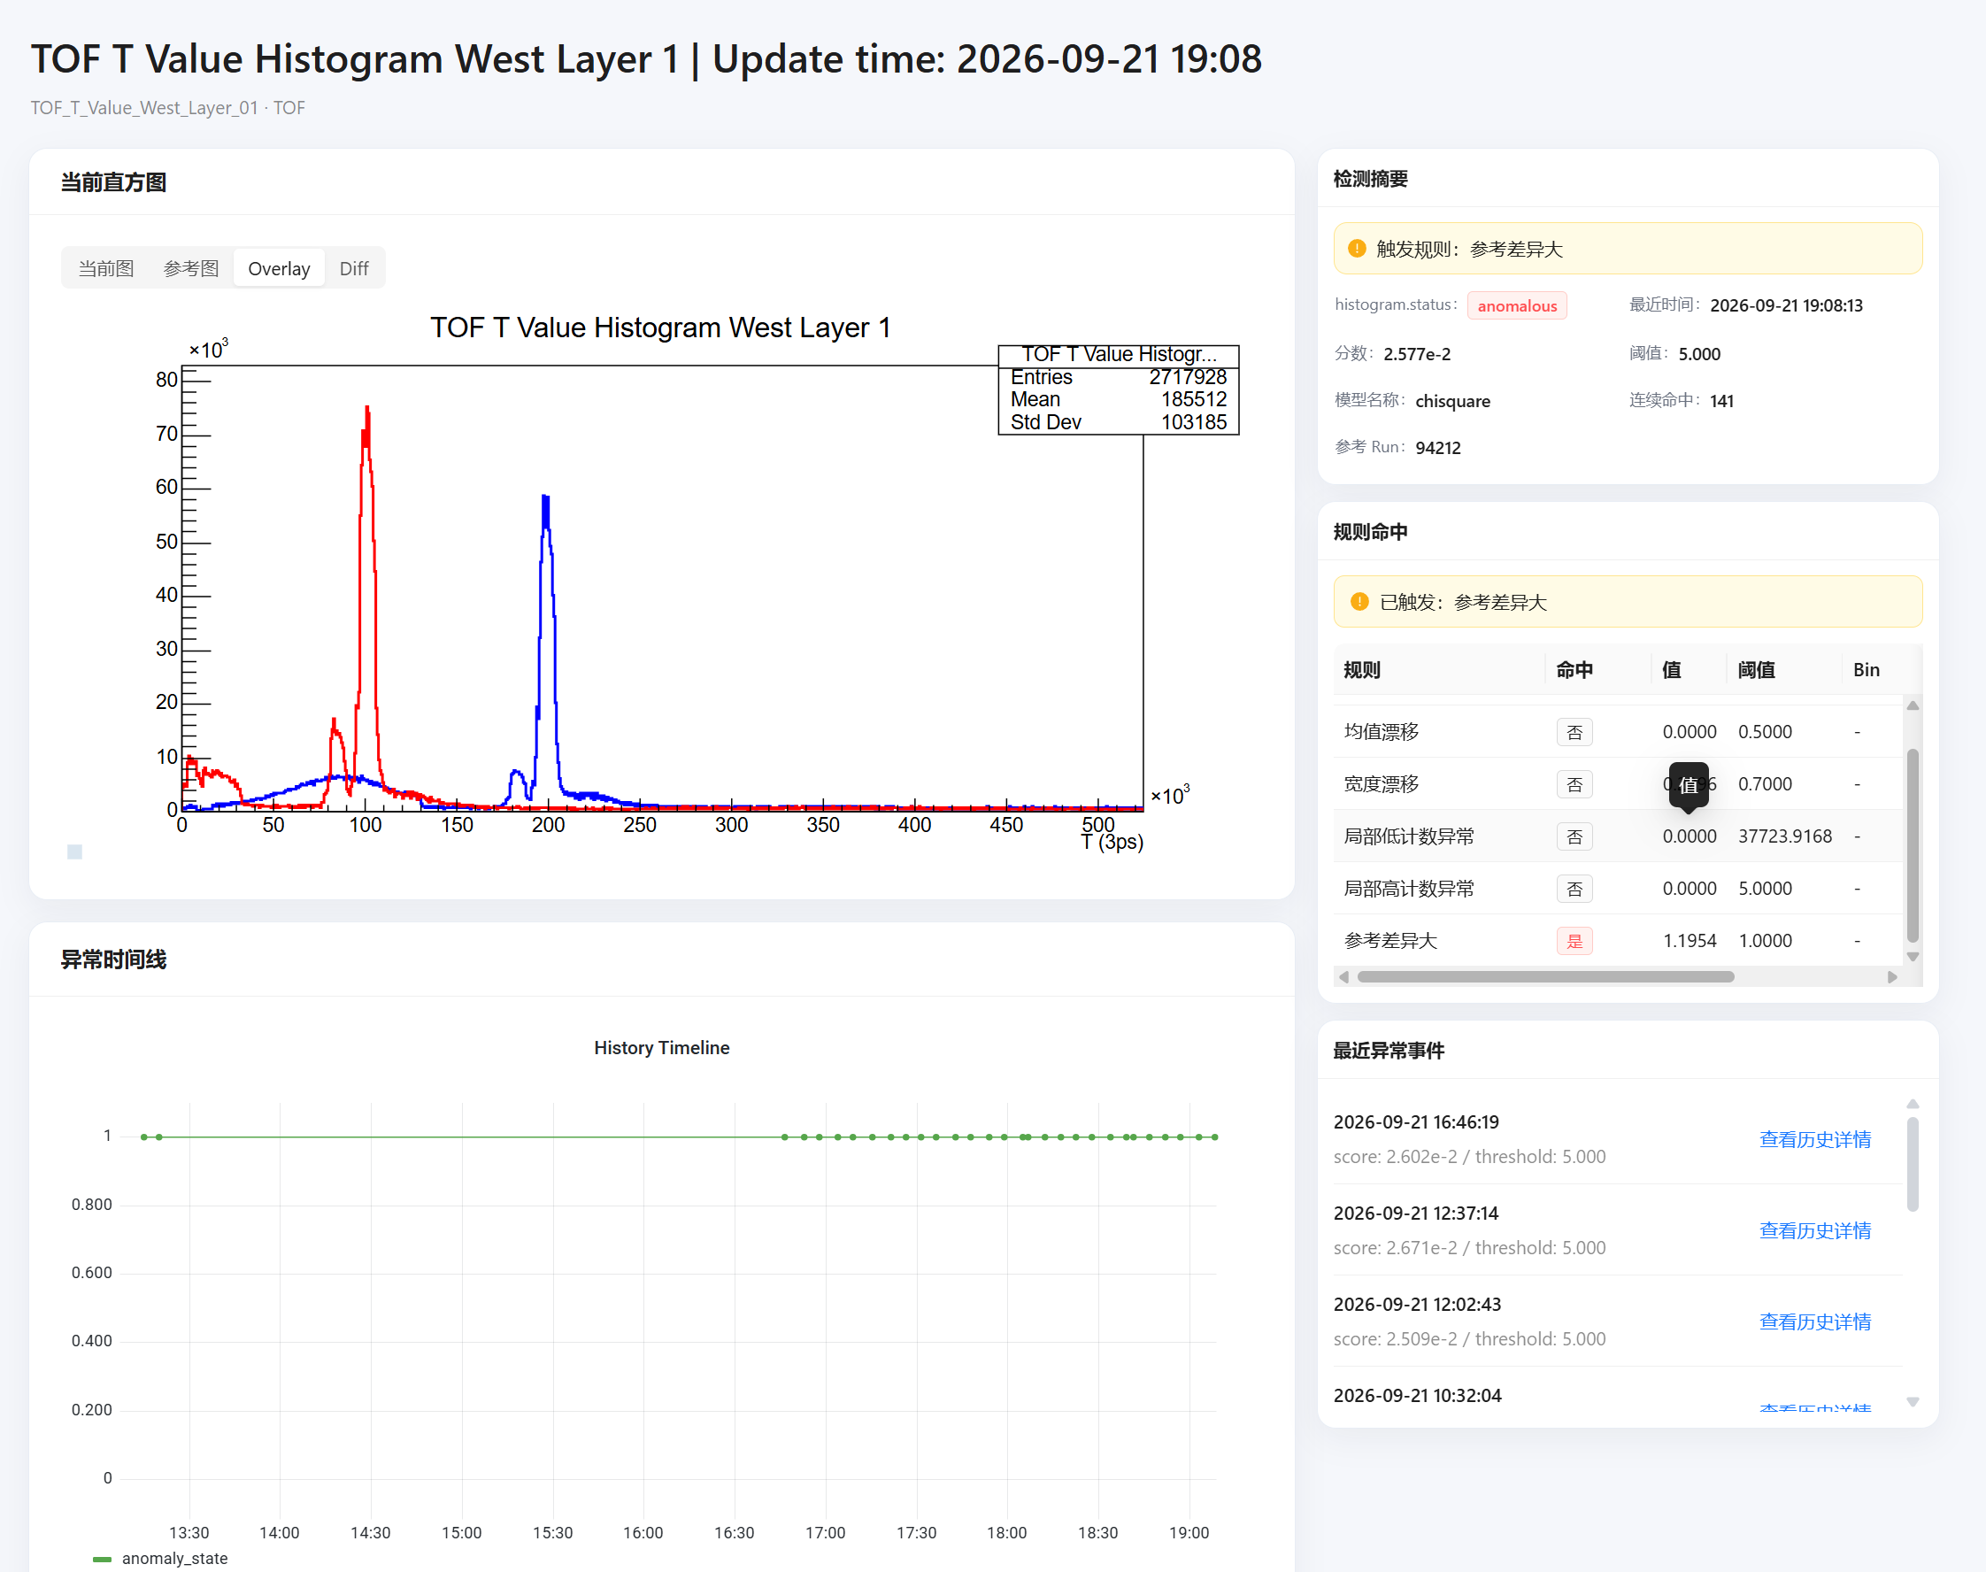
04 / 直方图异常检测
直方图进展：在线判读与人工专注流程已形成
解决人眼持续判图负担和可靠标签不足的问题：自动提示异常，人工标记与专家复核积累训练样本
01 实时图总览
02 历史 ROOT 总览
03 异常详情与人工判读
状态统计、筛选与参考设置
输入 Run，加载历史 ROOT
命中规则、数值与判定依据
参考叠加与人工标记入口
按分类回看历史谱图
趋势变化与异常事件记录
样本积累：把现场判断转化为可追溯、可复核的标签
值班员标记/修改
→
专家复核
→
审核通过的样本
→
后续模型训练 / 评估
正常 / 异常
确认 / 纠正 · 决定训练准入
数据快照 + 参考 + 标签
按 Run 划分数据并验证效果
样本积累：值班员标记 / 修改 → 专家复核 → 保存快照与标签 → 用于后续训练和评估。
实现>100张直方图秒量级实时查询和异常检测，提供专家审核机制用于模型训练评估
15 / 28

Slide 16
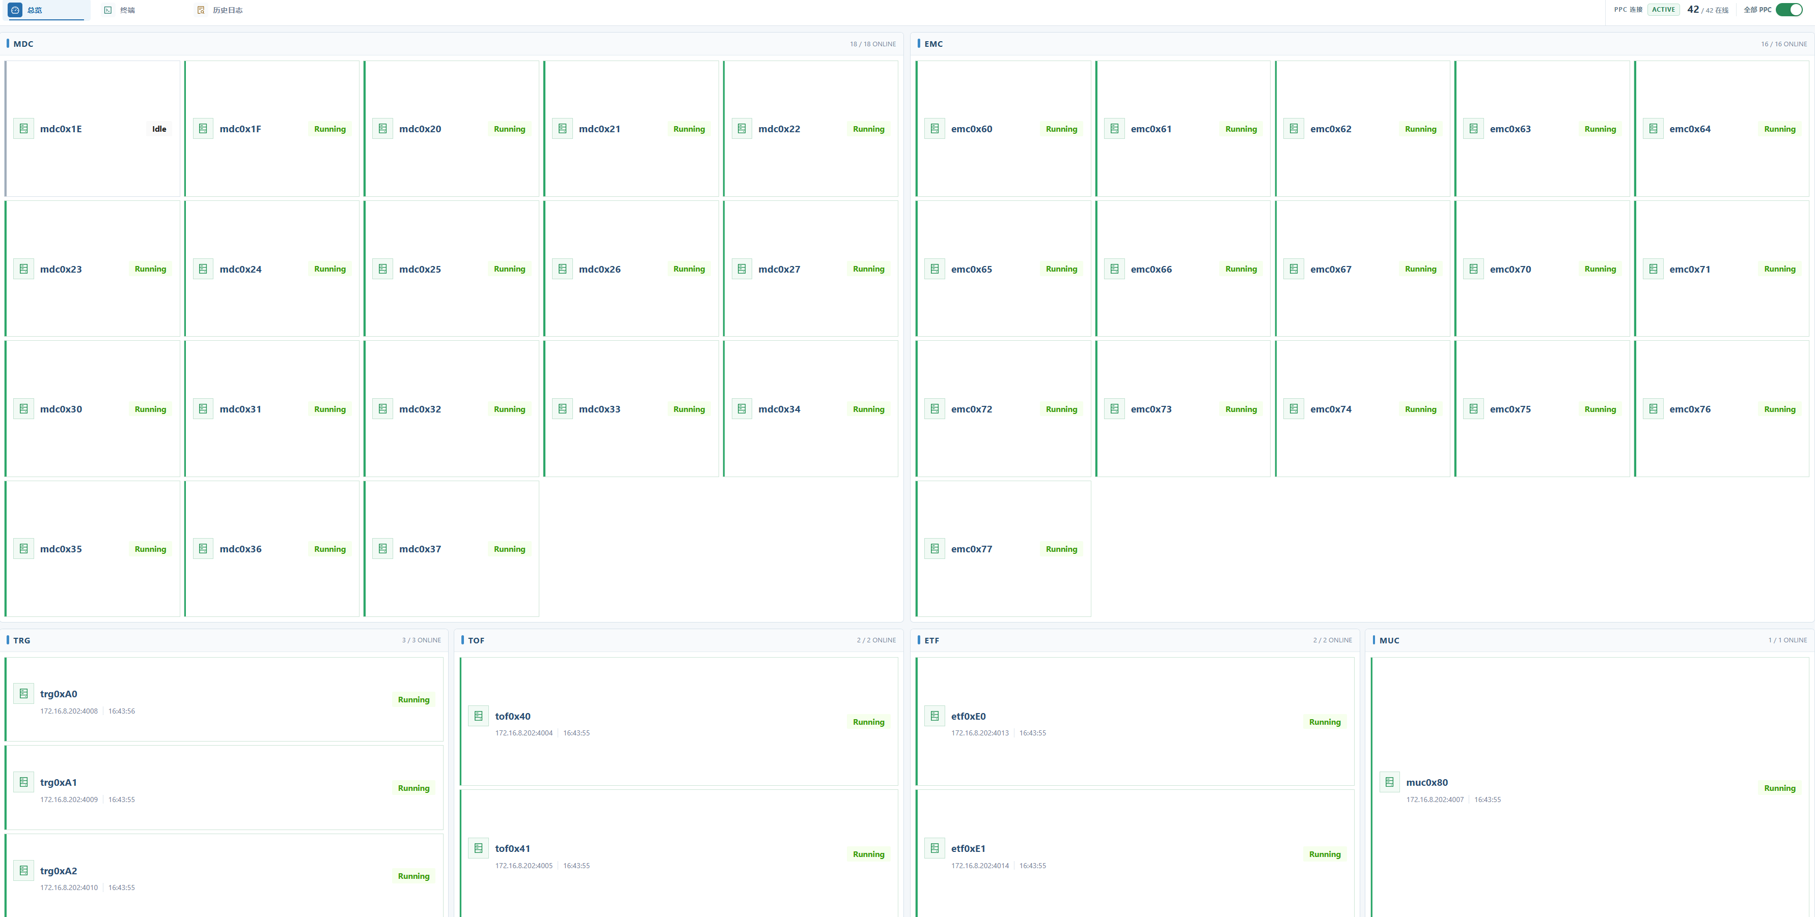
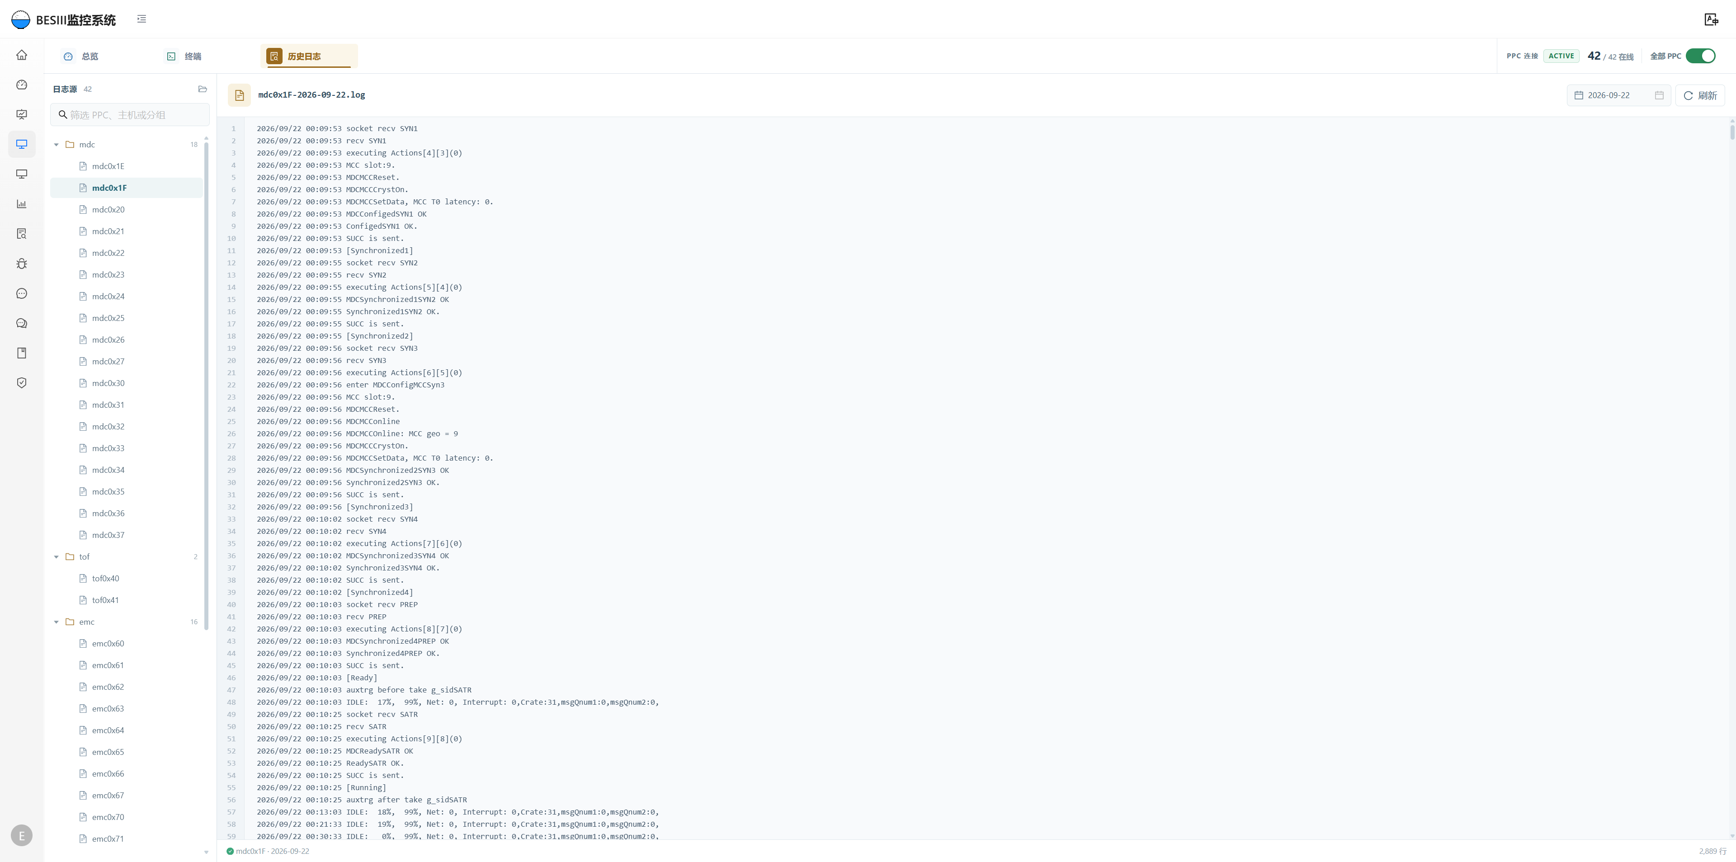
04 / 设备监控
PPC 监控服务：42 台设备的统一连接、状态与日志
现有系统问题：设备主要通过 Telnet 输出信息，连接可能中断，日志分散
异常 → 退避重连
设备清单
连接与恢复
解析与留存
页面与接口
加载 42 台设备配置
保持长连接；异常重连
状态解析；按设备 / 日期存日志
状态推送；实时 / 历史查询
42台设备的统一状态总览
按设备与日期追溯原始日志
按子系统分组查看设备
在线数量与连接控制
选择设备 / 日志来源
选择日期回看历史
原始输出：时间戳、命令与设备日志
方便专家集中看设备状态，支持沿着时间和原始输出追溯问题，减少逐台连接设备排查
16 / 28

Slide 17
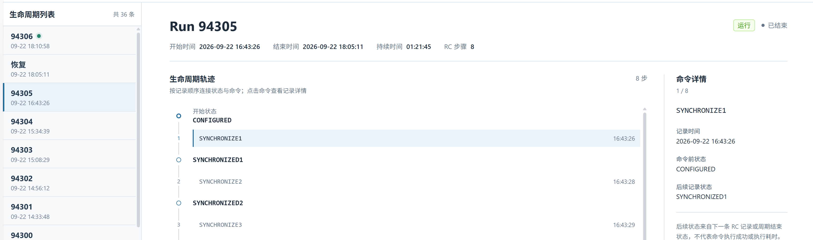
04 / 运行记录与报告
运行状态监测服务：记录 Run 生命周期，支撑诊断与报表
为 Run 表、班次报告和周报提供基础，方便后续核对过程完整性及统计结果
01 流程方案｜持续感知 DAQ 状态与命令变化
DAQ 审计 / IS 事件
识别命令与状态
同步并保存过程
联动诊断与报告
按需重建监听，持续接收
区分运行阶段与周期
Run 号、时间与起止快照
状态通知；班次 / 周度统计
02 实现难点｜状态流转和数据落库不同步
即时同步：读取为空
延迟同步：启动问题解决
最终：延迟 + 命令序列校验
事件已到，旧库数据尚未持久化；
立即读取时数据未就绪
等待落库后可获取启动数据；
结束阶段仍因旧系统异常滞留而不一致
综合研判 Run 状态，补齐结束判断；
实现新老系统 Run 数据最终一致
03 实现界面｜按 Run 回查生命周期、命令序列与状态
① 周期列表
② 运行摘要
区分运行 / 恢复周期
按 Run 选择记录
Run 起止时间、时长
生命周期内 RC 步骤数
③ 生命周期轨迹
④ 命令详情
按记录顺序串联
状态与命令
查看记录时间
命令前后状态
17 / 28

Slide 18
04 / 智能值班
Axon 在 BESIII 中形成三条应用链路
路径
输入与触发
输出及当前边界
值班助手
用户问题 + 运行上下文
解释与检查建议；查询工具只读
日志诊断 / 报告
错误批次、状态切换、报告任务
分析结果回传与存储；根因需复核
维护改进助手
专家复核后的反馈与改进任务
返回候选修改；停在待专家确认
同一平台服务多个业务入口，但职责和权限不同，以不影响核心取数业务
BESIII 数智化运控软件 · 中期进展报告 · 2026.09
18 / 28

Slide 19
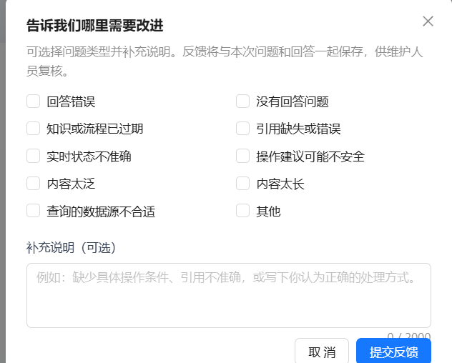
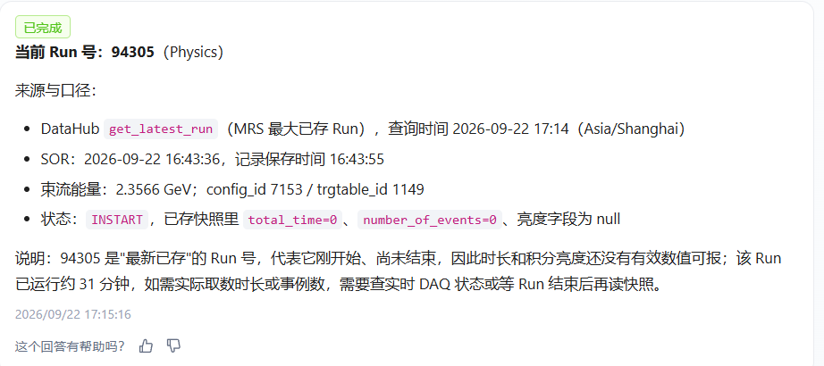
04 / 智能值班助手
值班助手：支持正常问询、回答与反馈
用户在网页提问，Bridge 与渠道插件接入 Axon；回答可继续追问，也可直接提交反馈
用户 / 网页
Bridge 服务
渠道插件
Axon Agent
问题与上下文
关联会话；请求与回复
协议转换；路由 Agent
Skill 组织；MCP 取证
回答沿原会话返回；可追问、可反馈
01 Run 号问询与实际回复
02 状态回答与反馈入口
实际页面已能完成“提问—回复—回答级反馈”；反馈与原问题、原回答关联，进入后续专家复核
BESIII 数智化运控软件 · 中期进展报告 · 2026.09
19 / 28

Slide 20
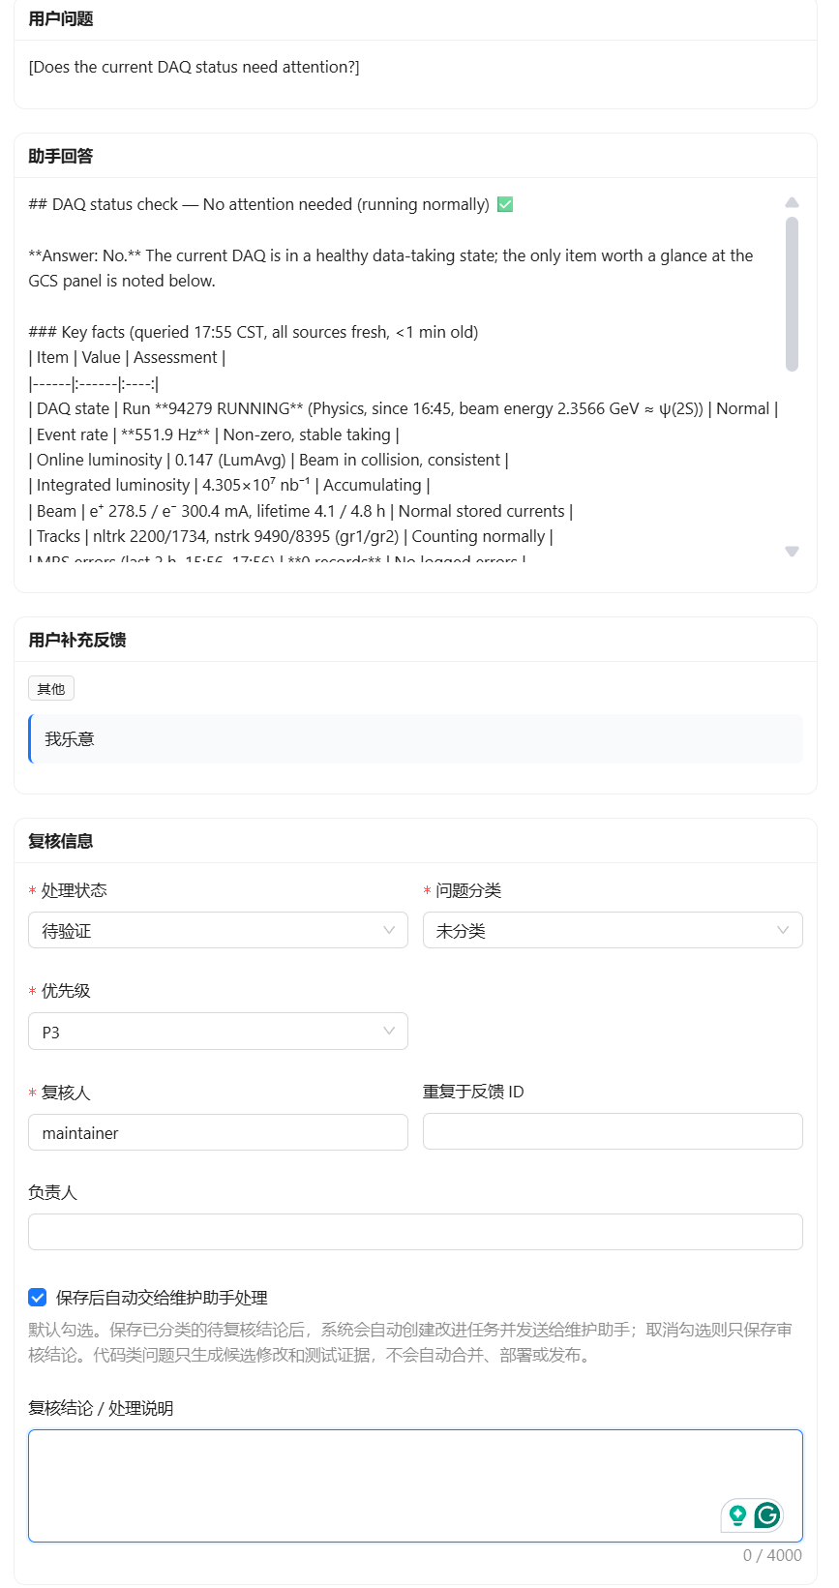
04 / 智能值班助手
反馈审核：专家核对原问答，分类后推进改进
设计目的：解决反馈难复现、修改效果难确认的问题
查看原问答
专家复核
记录处理意见
派发与后续验证
结合用户补充反馈
状态、分类、优先级
复核人、负责人、结论
候选修订；验证后发布
01 原问题、回答与用户反馈
02 专家审核表单
专家如何处理
1
核对原问答与反馈
2
选择问题分类与优先级
3
填写负责人及复核结论
4
按需交给维护助手处理
当前已有反馈记录和审核入口，下一阶段重点是把原题复测、版本发布和发布后回归完整连接起来，形成可以检查的改进闭环
BESIII 数智化运控软件 · 中期进展报告 · 2026.09
20 / 28

Slide 21
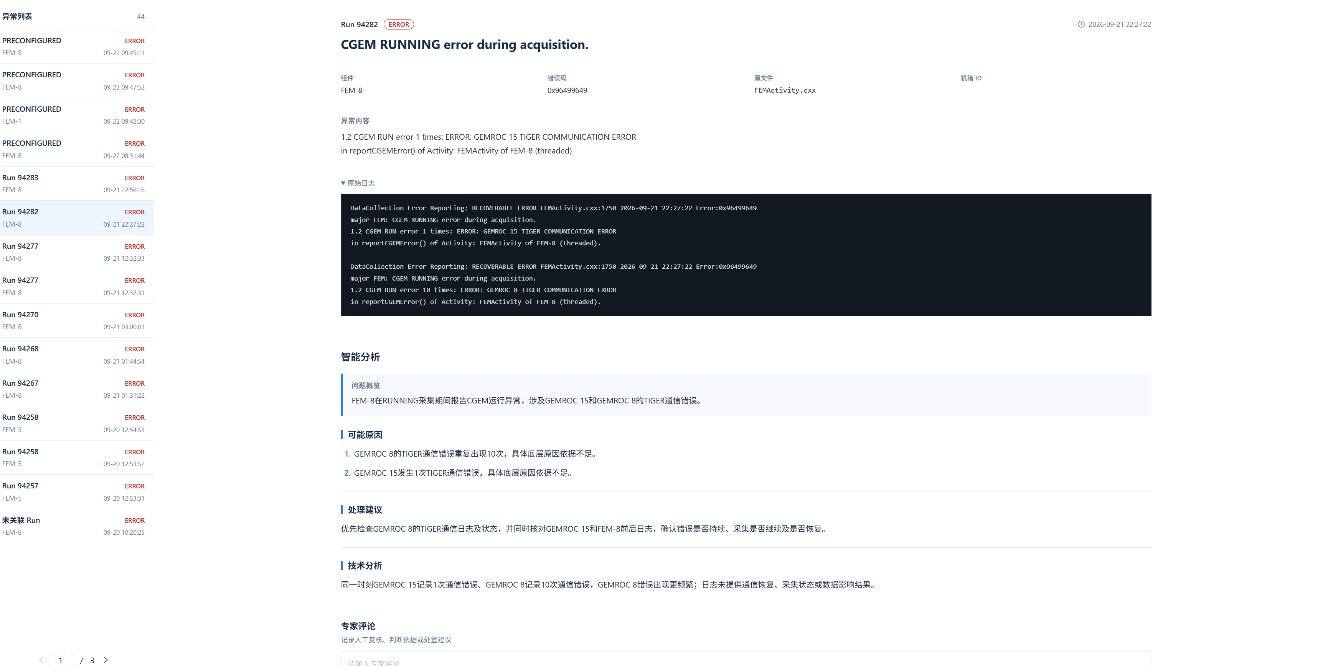
04 / 日志诊断
MRS 日志诊断：从运行阶段取证到智能分析结果产生
采集与解析
分批组织上下文
事件触发 Axon 分析
保存并展示结果
提取错误码、组件和原文
每记录最多 10 条；关联阶段
状态变化等事件触发提交
原文、分析、建议与专家备注
实际网页展示
01 异常列表
02 错误详情
按 Run / 时间选记录
Run、错误码与摘要
03 原始日志
保留原文，核对证据
05 可能原因
列出原因判断与不足
04 问题概览
归纳阶段与异常对象
06 处理建议
给出后续核查方向
08 专家评论
07 技术分析
补充复核与处理意见
比较次数与日志现象
孤立错误缺少上下文难以定位问题 -> 按 Run / 运行阶段组织日志，关联原文与分析，为根因复核提供依据
21 / 28

Slide 22
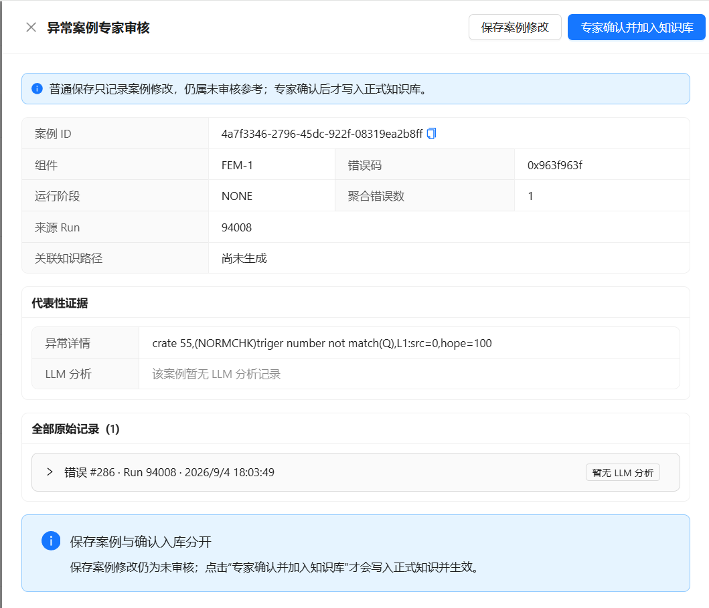
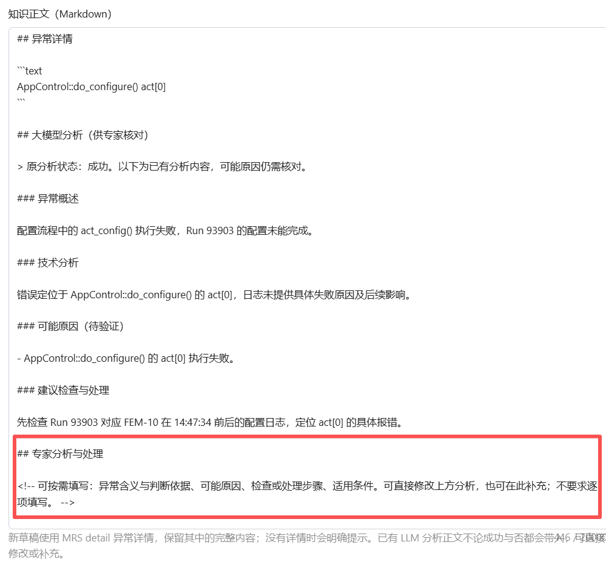
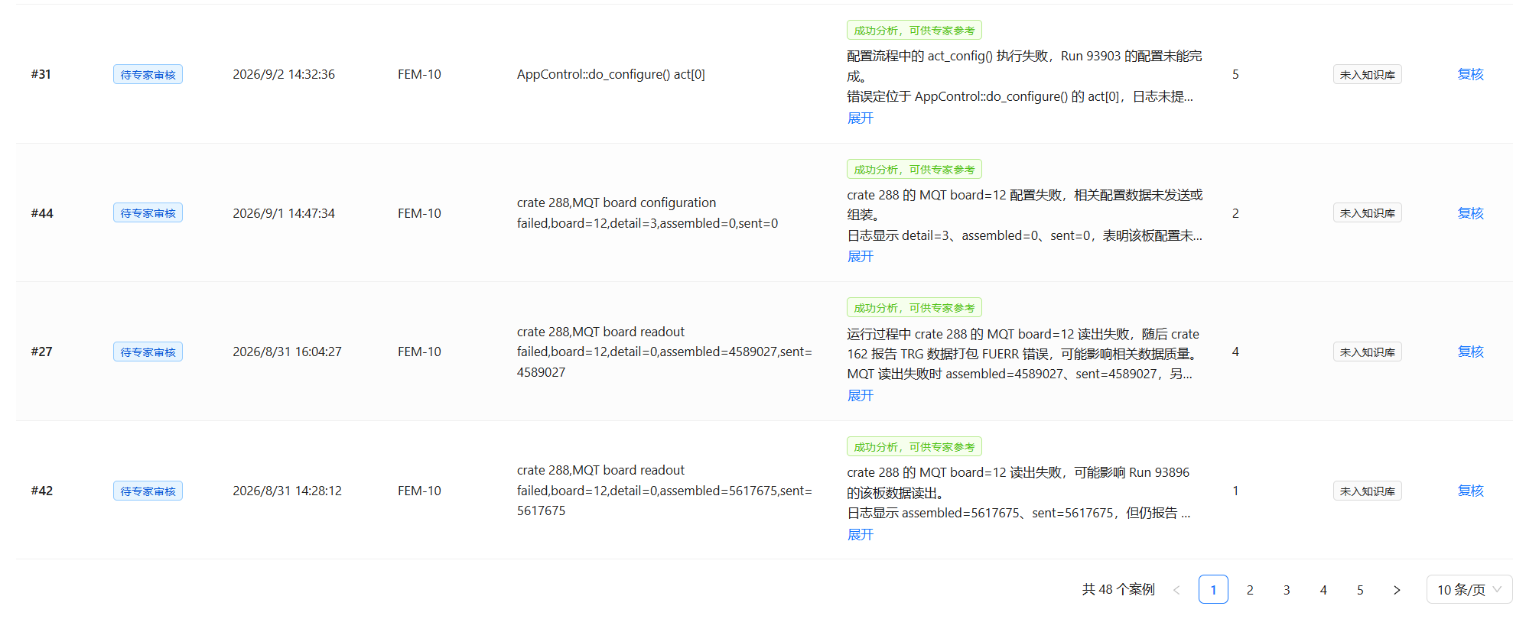
04 / 异常案例与知识联动
异常案例库：从案例列表到专家审核与知识入库
目的：形成异常库，避免重复错误淹没案例，持续更新知识库
MRS 增量取数
同指纹归并
专家核对 / 修改
确认知识入库
源错误 ID 去重
组件 + 错误类型 + 错误码 + 运行状态
原文、分析与处理经验
生效内容供助手检索
01 案例列表与审核入口
02 核对来源与异常详情
03 编辑经验并确认入库
可查看发生次数、已有分析与入库状态
重复错误按指纹归并，专家核对原始证据并补充经验，确认后写入知识库供助手复用
BESIII 数智化运控软件 · 中期进展报告 · 2026.09
22 / 28

Slide 23
04 / 智能体能力组织
Skill 与 MCP：业务步骤和数据工具如何协作
Skill 说明怎么查证；Agent 决定并执行；MCP 将业务查询封装为标准工具
MCP｜只读工具接口
业务服务 / 知识内容
Skill｜领域流程说明
DataHub MCP
DataHub API
规定触发场景、查证步骤、
判断口径与回答要求
Run / DAQ / HV / 束流
日志、已有分析、时序
规范化业务数据
Axon Agent
指导
理解问题、按需取证
读取 Skill 并调用工具
比较证据、组织回答
Histogram MCP
异常检测 API
示例：直方图异常分析
重点图 current / reference
命中规则、事件与 Run 历史
当前 DAQWeb 重点图
① 查当前图与参考图
② 查命中规则与历史
③ 查处置经验与适用条件
④ 说明来源、时间与缺失项
同一任务可组合
多个数据源的证据
KB MCP
Markdown 知识库
检索文档、读取章节
查流程、经验与升级路径
正式回答使用生效内容
减少漏查关键证据和随意解释，后续评估更具体：检查是否选对工具、参数是否正确、回答是否引用了实际证据
BESIII 数智化运控软件 · 中期进展报告 · 2026.09
23 / 28

Slide 24
04 / 智能体能力组织
当前建立的Agent和Skill总览
两类助手分工：值班侧组织只读证据，运维侧按授权开展诊断、修订与维护
值班助手 / 5 项核心只读 Skill
运维助手 / 复用只读能力 + 6 项 Skill
BESIII_Shift_Assistant · 面向日常值班与交接
BESIII_Shift_Maintainer · 面向专家诊断与受控维护
运行事实｜Run、DAQ、HV、束流与日志
专家诊断｜RC / MRS / DFM / ROS 与跨源证据
bes-shift-datahub-readonly
bes-expert-run-diagnosis
直方图取证｜重点图状态、事件与 Run 历史
原始数据核验｜批准数据源与白名单只读查询
bes-shift-histogram-readonly
bes-expert-database-readonly
直方图工程｜规则、参考图与 shadow 验证
知识问答｜已审核流程、案例与专家经验
bes-expert-histogram-engineering
bes-shift-kb-readonly
软件运维｜服务、端口、配置与授权修复
事件分析｜关联候选、影响与诊断证据
bes-service-operations
bes-shift-incident-readonly
知识治理｜案例复核、草稿与审核发布
巡检与交接｜当前摘要、历史班次与关注项
bes-knowledge-governance
DAQ 受控操作｜五类命令、逐次授权与审计
bes-shift-overview-readonly
bes-daq-run-control
边界：只读取证；不启停服务，不控制设备
只读查询 → 证据与建议 ｜ 专家授权 → 受控处理 → 验证 → 人工确认
BESIII 数智化运控软件 · 中期进展报告 · 2026.09
24 / 28

Slide 25
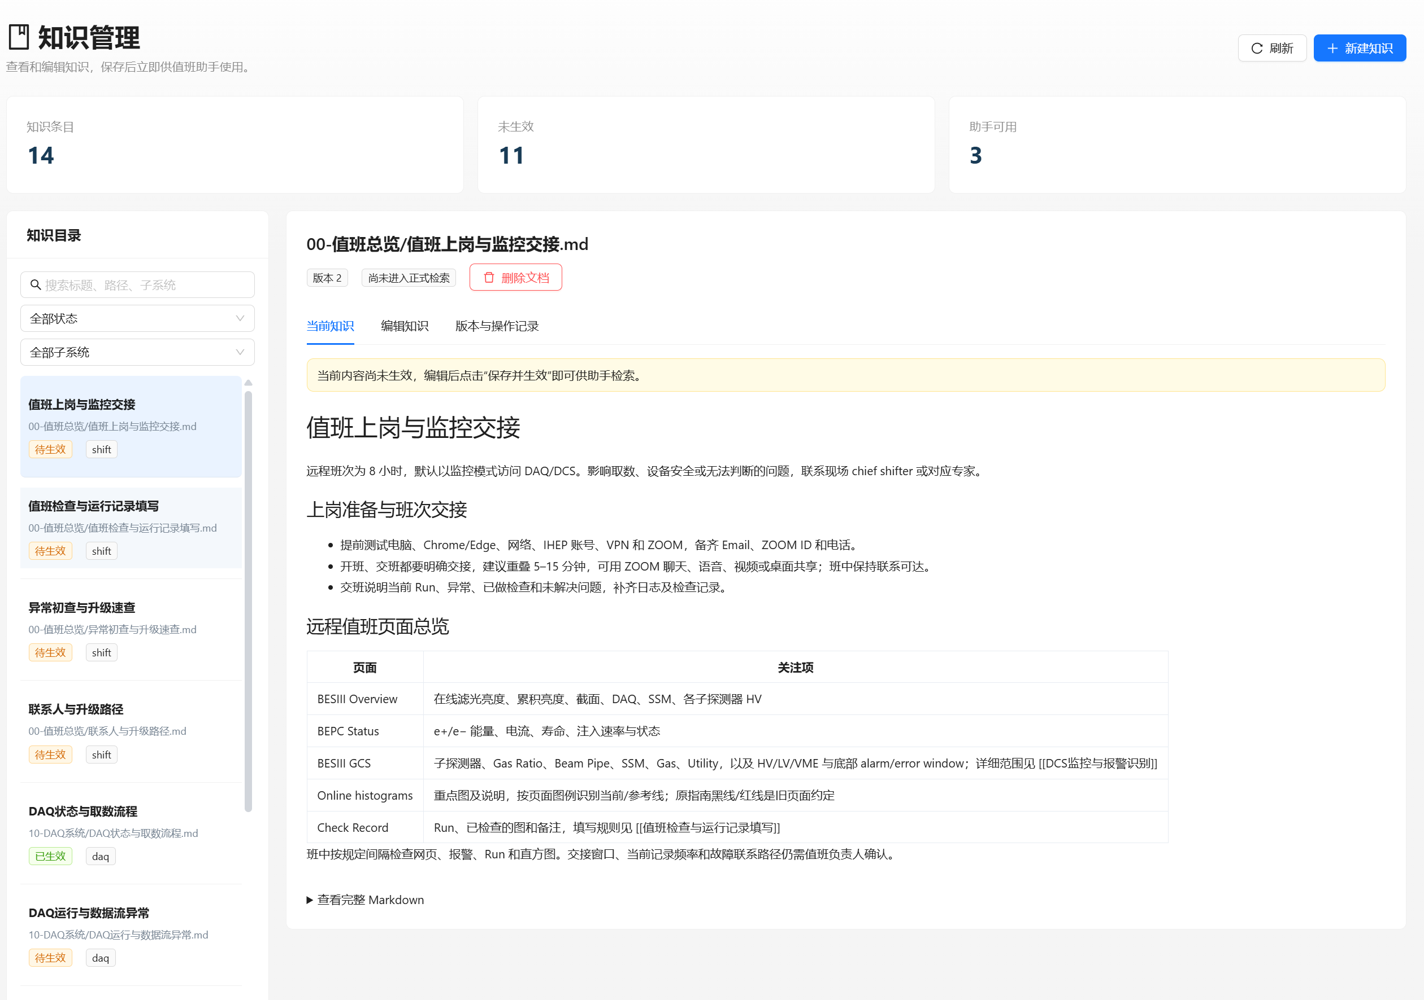
04 / 知识管理
知识库管理：让专家经验进入日常值班
① 条目与可用性
④ 新建知识
未生效 / 助手可用
新增知识条目
② 知识目录
⑤ 编辑与版本
搜索、筛选与选文档
维护正文、查看记录
⑥ 生效提示
③ 当前正文
明确是否可被检索
查看流程与知识内容
经验分散、版本难追溯 -> 目录检索、正文维护与版本记录集中管理；生效状态决定知识是否可供助手使用
25 / 28

Slide 26
04 / 运行保障 · Watchdog
服务健康监测：服务存活、业务推进与数据新鲜度
监测对象
Watchdog 独立进程
状态消费与告警出口
DataHub
配置 + 周期调度：默认 30 秒；同一时刻一轮探测
服务健康页面
依赖就绪、采集心跳
束流 / 亮度源时间戳
只读 API → nginx → 页面
状态、依赖、数据更新时间
告警及历史事件查询
① 进程与接口存活
② 业务健康与数据
直方图异常服务
PID 是否存活
HTTP 状态 / 超时 / 延迟
存活失败时短路后续探测
依赖就绪、循环 / 插件心跳
源时间戳、新鲜度与缺失
在线亮度按 DAQ 状态门控
最近成功检测周期
后台循环是否持续推进
Bridge 服务
进程与渠道连接
Axon 插件心跳
状态机：故障确认→ 连续成功确认恢复
监测“服务是否活着”和“业务是否在推进”，为持续运行建立可观测性
前端 / nginx
PID 与网页访问
入口可达性
PostgreSQL 状态 / 事件 + 内存总览快照
BESIII 数智化运控软件 · 中期进展报告 · 2026.09
26 / 28

Slide 27
05 / 阶段总结与下一步
中期进展总览
模块
已有证据
下一步重点
数据与设备
统一查询；42 台设备的状态 / 日志页面
覆盖范围与连续运行验证
直方图异常检测
规则、评分、状态 / 事件 / 人工标记
专家真值、误报 / 漏报评估
Run 与报表
独立服务职责、错误分析与班次与周度统计
记录完整性和统计口径校验
值班与日志诊断
渠道、工具、问答与维护任务接入
回答质量与根因专家复核
反馈与案例
编辑版本管理、确认入库与派发
候选验证、经验确认与发布
本阶段已形成可展示、可查询、可回溯的业务链路；效果验收与专家确认继续推进
BESIII 数智化运控软件 · 中期进展报告 · 2026.09
27 / 28

Slide 28
05 / 进展与下一步
下一步计划
验收主指标：覆盖 35000 个监测参数；通过真实运行场景验证，把智能辅助逐步推进到受控处置与持续改进
01 参数覆盖达标
02 受控异常恢复
03 多源关联分析
04 Skill 质量验证
补齐接入并统一参数口径
现阶段已可通过助手启停 DAQ
从单项异常定位到跨源联合研判
形成可重复执行的任务测试集
目标状态
目标状态
目标状态
目标状态
覆盖 35000 个监测参数
明确参数标识、来源与更新时间
监测查询可用，异常中断可发现
限定异常场景自动触发恢复
检查前置条件与恢复结果
失败转人工，操作全程留痕
按 Run / 时间关联多源数据
结合状态、直方图与日志分析
给出关联证据与候选原因
覆盖查询、诊断和受控操作
正确调用工具、引用证据
简单的服务异常可处理
验收证据
验收证据
验收证据
验收证据
去重参数清单 + 来源映射
实际采集与连续运行记录
场景演练 + 启停与复核记录
统计恢复成功率和恢复时间
典型异常案例 + 多源证据链
专家复核结果与分析记录
真实问题集 + 预期结果
通过率、失败原因与回归记录
交付目标：参数覆盖可核验、典型任务可复现、处置过程可追溯、改进效果可验证
BESIII 数智化运控软件 · 中期进展报告 · 2026.09
28 / 28

